Slide 1
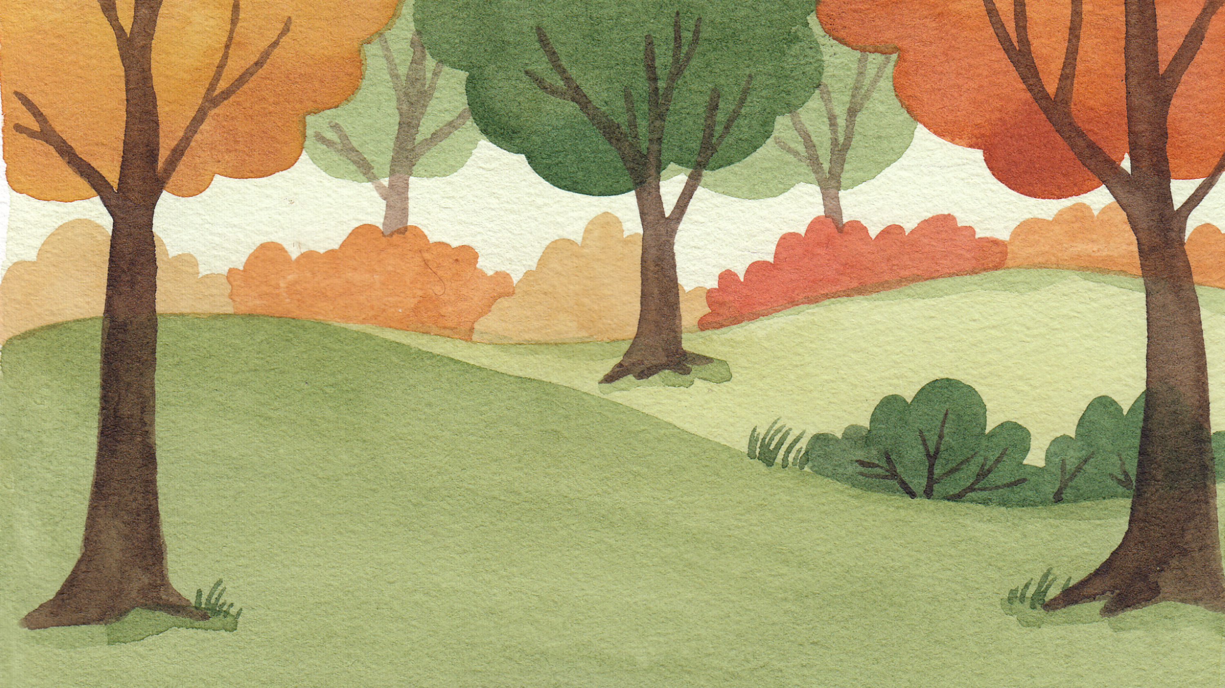



Slide 2
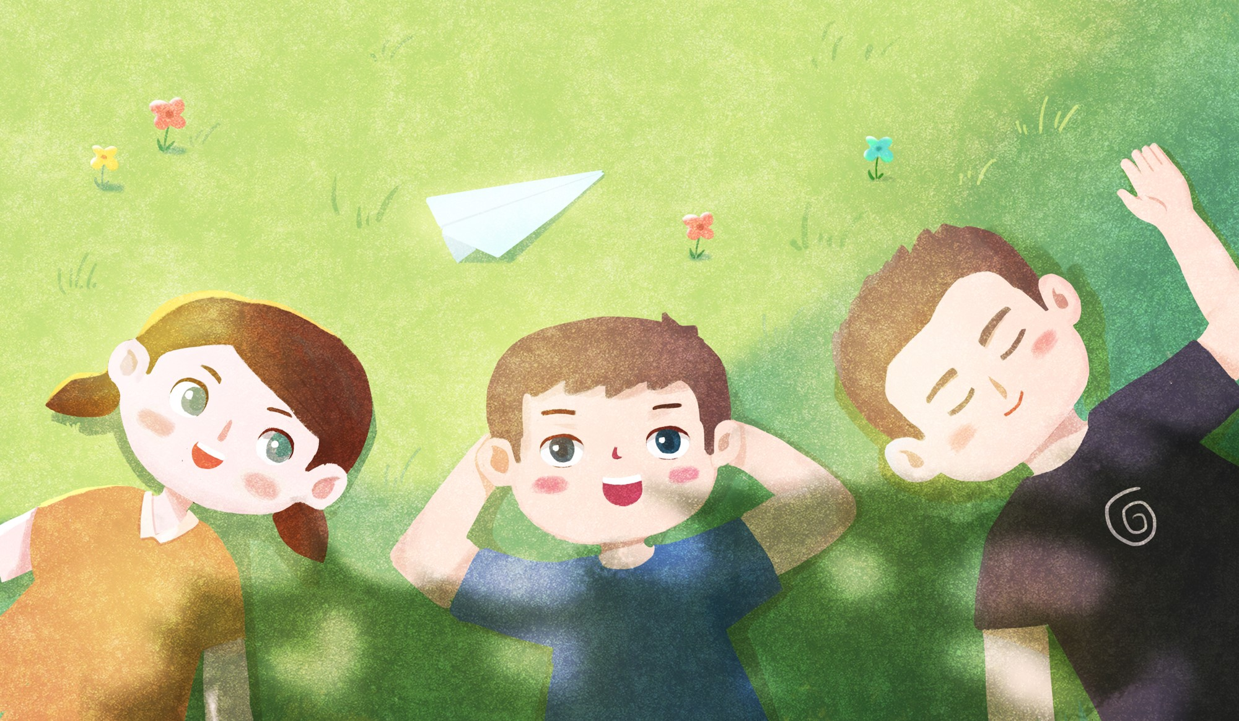



Slide 3




Nói với bạn một việc nhà mà em đã làm.

Slide 4
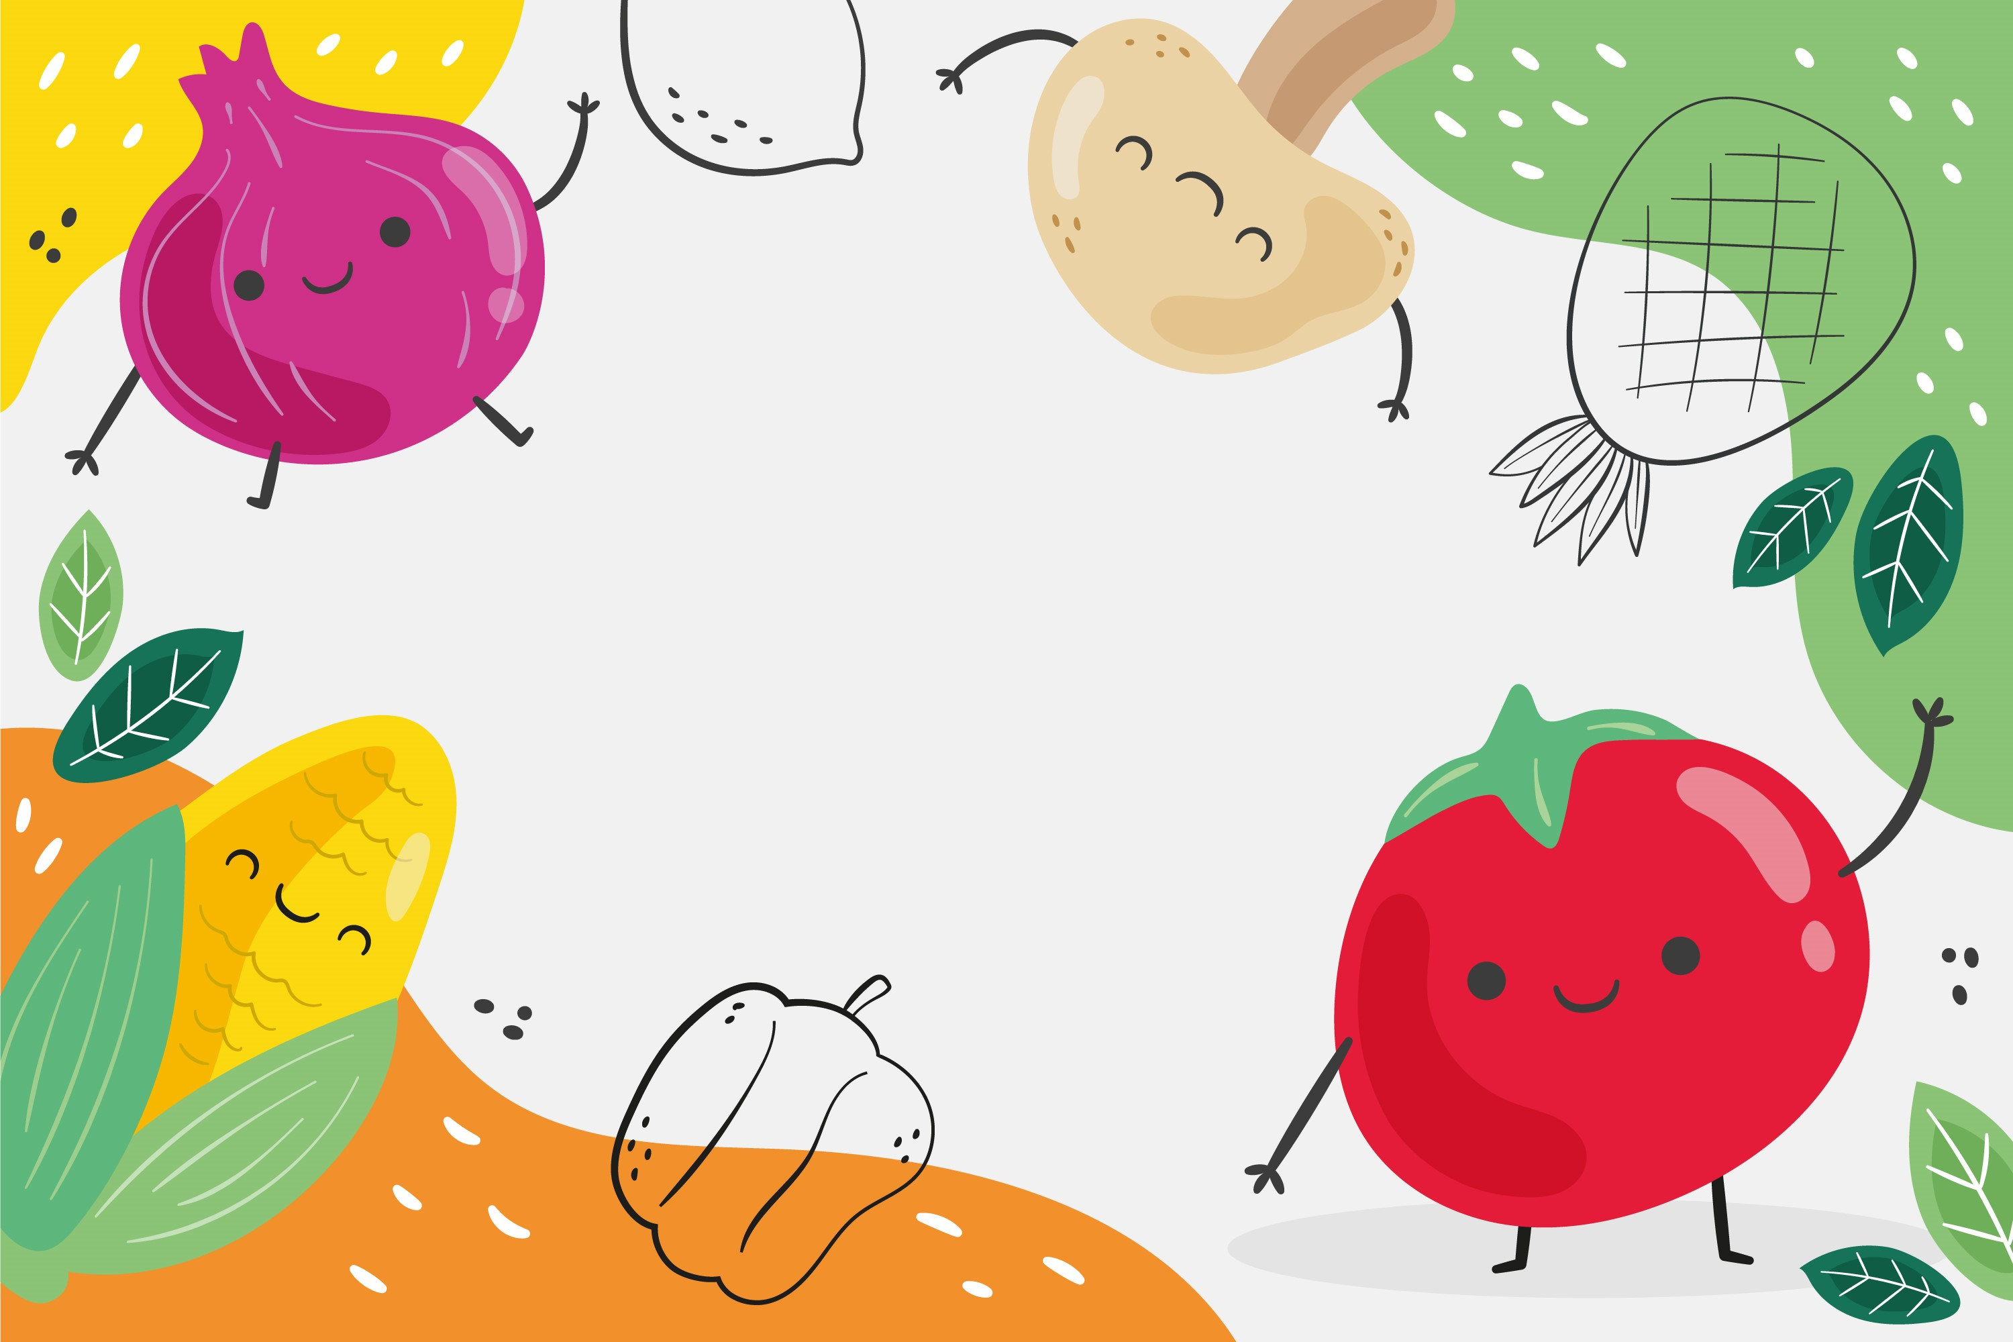


Slide 5



Bé Mai rất thích làm người lớn. Bé thử đủ mọi cách. Lúc đầu, bé đi giày của mẹ, buộc tóc theo kiểu của cô. Bé lại còn đeo túi xách và đồng hồ nữa. Nhưng mọi người chỉ nhìn bé và cười.
Sau đó, Mai thử quét nhà như mẹ. Bé quét sạch đến nỗi bố phải ngạc nhiên:
- Ồ, con gái của bố quét nhà sạch quá! Y như mẹ quét vậy.
1
Khi mẹ chuẩn bị nấu cơm, Mai giúp mẹ nhặt rau. Trong khi mẹ làm thức ăn, Mai dọn bát đũa, xếp thật ngay ngắn trên bàn. Cả bố và mẹ đều vui. Lúc ngồi ăn cơm, mẹ nói:
– Bé Mai nhà ta đã lớn thật rồi.
Mai cảm thấy lạ. Bé không đi giày của mẹ, không buộc tóc giống cô, không đeo đồng hồ. Nhưng bố mẹ đều nói rằng em đã lớn.
Theo Tiếng Việt 2, tập 1, 1988
3
4
2

Slide 6
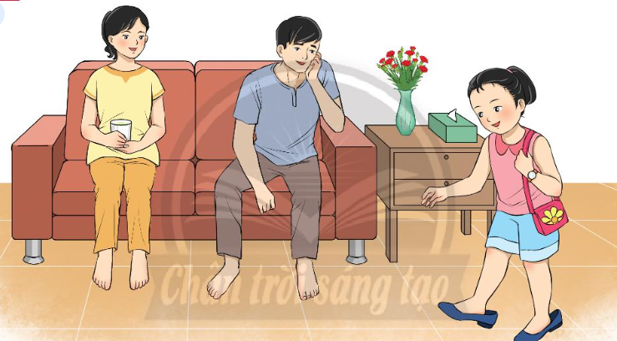
Bé Mai rất thích làm người lớn. Bé thử đủ mọi cách. Lúc đầu, bé đi giày của mẹ, buộc tóc theo kiểu của cô. Bé lại còn đeo túi xách và đồng hồ nữa. Nhưng mọi người chỉ nhìn bé và cười.
Sau đó, Mai thử quét nhà như mẹ. Bé quét sạch đến nỗi bố phải ngạc nhiên:
- Ồ, con gái của bố quét nhà sạch quá! Y như mẹ quét vậy.

Slide 7
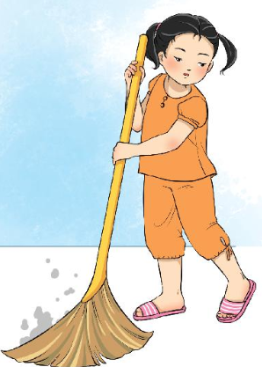
Khi mẹ chuẩn bị nấu cơm, Mai giúp mẹ nhặt rau. Trong khi mẹ làm thức ăn, Mai dọn bát đũa, xếp thật ngay ngắn trên bàn. Cả bố và mẹ đều vui. Lúc ngồi ăn cơm, mẹ nói:
– Bé Mai nhà ta đã lớn thật rồi.
Mai cảm thấy lạ. Bé không đi giày của mẹ, không buộc tóc giống cô, không đeo đồng hồ. Nhưng bố mẹ đều nói rằng em đã lớn.
Theo Tiếng Việt 2, tập 1, 1988

Slide 8

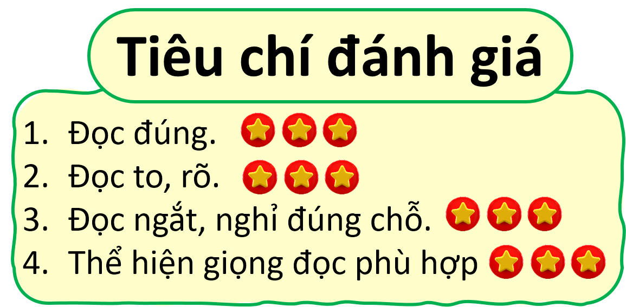


Slide 9


Bé Mai rất thích làm người lớn. Bé thử đủ mọi cách. Lúc đầu, bé đi giày của mẹ, buộc tóc theo kiểu của cô. Bé lại còn đeo túi xách và đồng hồ nữa. Nhưng mọi người chỉ nhìn bé và cười.
Sau đó, Mai thử quét nhà như mẹ. Bé quét sạch đến nỗi bố phải ngạc nhiên:
- Ồ, con gái của bố quét nhà sạch quá! Y như mẹ quét vậy.
1
2

Slide 10
Khi mẹ chuẩn bị nấu cơm, Mai giúp mẹ nhặt rau. Trong khi mẹ làm thức ăn, Mai dọn bát đũa, xếp thật ngay ngắn trên bàn. Cả bố và mẹ đều vui. Lúc ngồi ăn cơm, mẹ nói:
– Bé Mai nhà ta đã lớn thật rồi.
Mai cảm thấy lạ. Bé không đi giày của mẹ, không buộc tóc giống cô, không đeo đồng hồ. Nhưng bố mẹ đều nói rằng em đã lớn.
Theo Tiếng Việt 2, tập 1, 1988
3
4

Slide 11



Slide 12

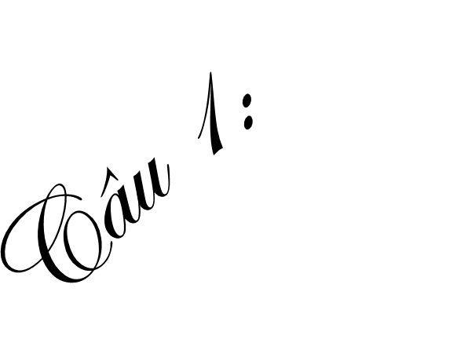

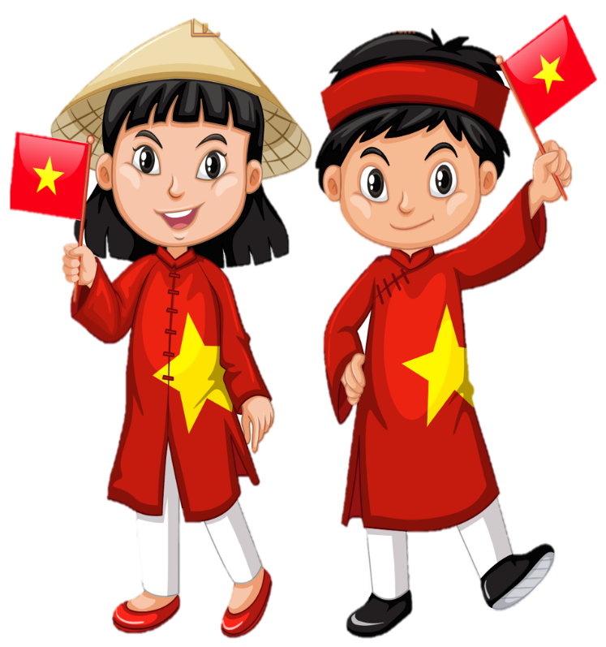

Bài đọc nói đến ai?
Bài đọc nói đến bé Mai.

Slide 13

Lúc đầu, bé Mai đã thử làm người lớn bằng những cách nào?
Lúc đầu, bé Mai đã thử làm người lớn bằng những cách sau:
Đi giày của mẹ
- Buộc tóc theo kiểu của cô
- Đeo túi xách và đồng hồ.

Slide 14

Nêu những việc làm của Mai được bố mẹ khen.
Những việc làm của Mai được bố mẹ khen đó là:
Mai quét nhà sạch như mẹ.
Mai giúp mẹ nhặt rau.
- Mai dọn bát đũa, xếp thật ngay ngắn trên bàn.

Slide 15




Slide 16





